Slide 1

Bienvenidos
Implementación del Sistema de Gestión de Calidad en la Delegación Puebla
Marzo 2020

Slide 2
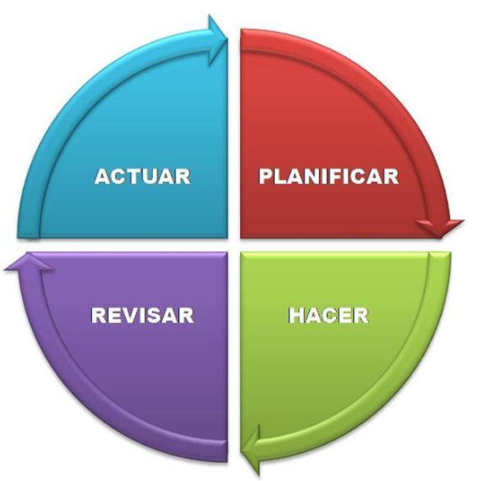
Mejora Continua

Slide 3


POLÍTICA DE LA CALIDAD
4. Contexto del Instituto
Plan Estratégico INE 2016-2026
Objetivos Estratégicos
Fortalecer la confianza y la participación ciudadana en la vida democrática y política del país.
Garantizar el Derecho a la Identidad.
En el Instituto Nacional Electoral INE, estamos comprometidos en proporcionar a la ciudadanía un servicio eficiente y de calidad en el trámite de expedición de la credencial para votar, desde la entrevista hasta la entrega de la credencial para votar, para contribuir al Derecho a la Identidad ciudadana, con base en el marco normativo, reglamentario y en un entorno de mejora continúa con apego a los requisitos de la norma ISO 9001:2015

Slide 4

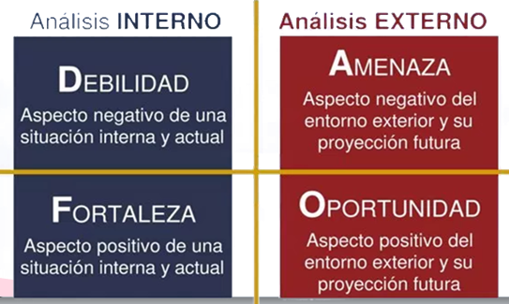

4.1 Comprensión del Instituto y de su contexto
FODA INSTITUCIONAL
Notes:
Se hizo con Alta Dir. Comité y Coordinadores de Puebla

Slide 5

4.2 Comprensión de las necesidades y expectativas de las partes interesadas
Partes Interesadas
Las partes interesadas pertinentes son aquellas que generan riesgo significativo para la sostenibilidad del Instituto si sus necesidades y expectativas no se cumplen. El Instituto define qué resultados son necesarios para proporcionar a aquellas partes interesadas pertinentes para reducir dicho riesgos.
Por ejemplo:
Partes interesadas externas
Ciudadanía
Partidos Políticos
Proveedores
Partes interesadas internas
Dirección Ejecutiva de Administración (DEA)
Dirección de Operación y Seguimiento(DOS)
Junta Local Ejecutiva
Notes:
Debido al efecto potencial en la capacidad de proporcionar regularmente el servicio que satisfagan los requisitos de la ciudadanía, los legales y reglamentarios aplicables, La Junta Local Ejecutiva determina:
Las partes interesadas que son pertinentes al SGC.
Los requisitos pertinentes de estas partes interesadas para el SGC.

Slide 6

4.3 Determinación del alcance del Sistema de Gestión de Calidad (SGC)
Proporcionar a la ciudadanía el servicio del trámite para la expedición de la credencial para votar, desde la primera entrevista hasta la entrega de la credencial.
Siendo aplicable a través de los siguientes puntos de trabajo
Requisitos determinados como No Aplicables
7.1.5 Recursos de seguimiento y medición.
8.3 Diseño y desarrollo de los productos y servicios

Slide 7
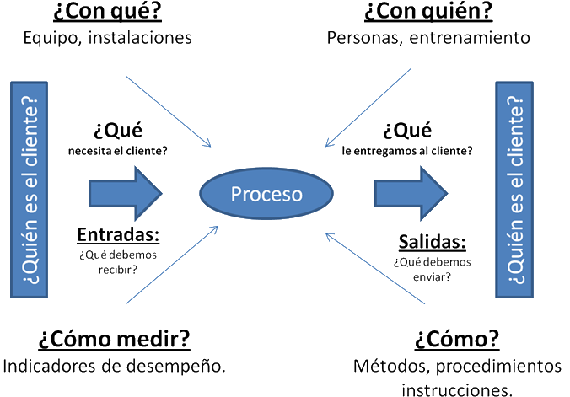
4.4 Sistema de Gestión de Calidad y sus procesos

Slide 8
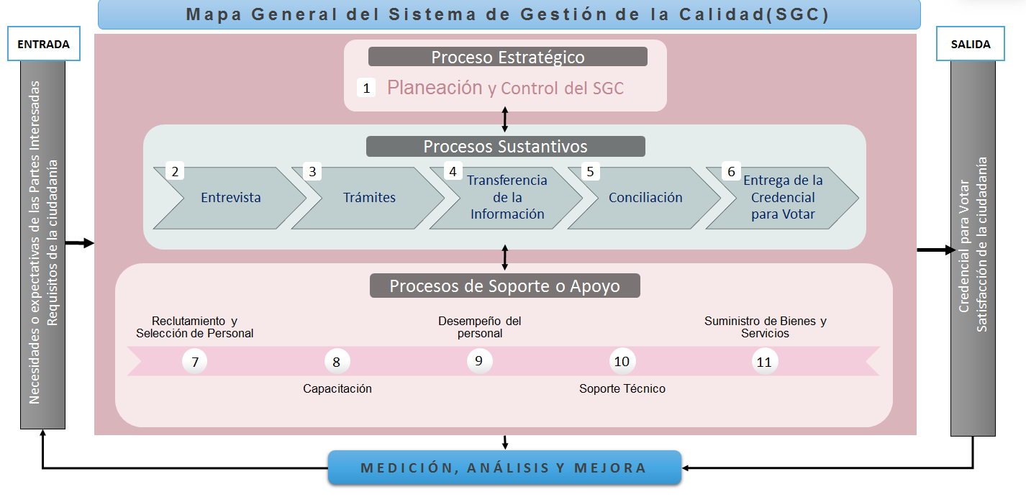
4.4 Sistema de Gestión de Calidad y sus procesos

Slide 9
5. Liderazgo / 5.3 Roles, responsabilidades y autoridades en el Instituto
ALTA DIRECCIÓN
Dr. Marcos Rodríguez del Castillo
Mtro. Carlos Alberto Montero Catalán
Lic. Marcelo Pineda Pineda
C. Laura Luisa Osorno Amero
Integración de la Alta Dirección
Integración del Comité d e la Calidad
Documento del Comité de la Calidad
LIDERES AUDITORES
COORDINADORES DEL SGC
DUEÑOS DE PROCESOS
SUSTANTIVOS
Vocal Ejecutiva Distrito 14
Vocal del RFE Distrital 12
L.A.P. Claudia Cardona Ramírez
Ing. Julio César Fernández Hernández
C. Jorge Alfonso Olvera Águila
Responsables de Módulo
Operadores de Equipo Tecnológico
Auxiliar de Atención Ciudadana
Digitalizador de Medios de Identificación
Chofer
AUDITORES INTERNOS
DUEÑOS DE PROCESOS DE SOPORTE
Vocal Ejecutiva Distrito 1, 2, 3, 4, 5, 6, 7, 8, 9, 10,11, 12,13, 15
Vocal del RFE Distrital 1, 2, 3, 4, 5, 6, 7, 8, 9, 10, 11, 13, 14 y 15
Reclutamiento y Selección
Suministro de Bienes y Servicios
Capacitación
Evaluación del Personal
Soporte Técnico

Slide 10

6. Planificación
6.1 Acciones para abordar riesgos y oportunidades.
Análisis de e Riesgos y Oportunidades
6.2 Objetivos de la Calidad y planificación para lograrlos
Tablero de Control de Indicadores
6.3 Planificación de los Cambios
Plan de Cambios y Mejoras al Sistema de Gestión de Calidad

Slide 11


7. Apoyo
7.1.2 Personas
La Junta Local Ejecutiva asegura el personal necesario para la implementación eficaz del SGC, así como la operación y control de sus procesos con base en:
Organigrama General,
Perfiles y Descripciones de Puestos
Matriz de Responsabilidades de los procesos Sustantivos y de Soporte
Proceso de Reclutamiento, Selección y Contratación
7.1.3 Infraestructura
Dirección de Operación y Seguimiento (DOS)
Coordinación de Operación en Campo (COC)
Proceso de Soporte Técnico
Proceso de Suministro de Bienes y Servicios
7.1.4 Ambiente para la operación de los procesos.
La JLE Puebla pproporciona y mantiene el ambiente adecuado para la operación de los procesos, de acuerdo a la disponibilidad de recursos con actividades de desarrollo humano, para mejorar la calidad y el desarrollo del talento humano.
7.1.5 Recursos de seguimiento y medición
No aplica
7.1.6 Conocimiento de la Institución
Proceso de Capacitación

Slide 12

7. Apoyo
7.2 Competencias
Proceso de Capacitación
Proceso Desempeño de Personal
7.3 Toma de consciencia - 7.4 Comunicación
Matriz de comunicación
7.5 Información Documentada
Procedimiento de Información Documentada
Lista Maestra de Documentos

Slide 13

8. Operación
8.1 Planeación y Control Operacional
Fichas de proceso sustantivos
8.2 Requisitos para los servicios
Documentación autorizada por la Comisión Nacional de Vigilancia /Acuerdo1ORD/12:14/12/2017 para el tramite y expedición de la credencial
8.3 Diseño y desarrollo de servicio
No aplica

Slide 14
8. Operación
8.4 Control de los Procesos, los servicios suministrado externamente
Proceso de Suministro de Bienes y Servicios
8.5 Producción y provisión del servicio
Proceso de Tramite
Proceso de Transferencia de la Información
Proceso de Conciliación
8.6 Liberación del servicio
Proceso de Entrega de Credencial para Votar
8.7 Control de las salidas no conformes
Manual para la Operación del Módulo de Atención Ciudadana, Entrega de la Credencial, Tomo ll en el apartado “Causas de no entrega de credencia”, página 55.

Slide 15
9. Evaluación del Desempeño
9.1 Seguimiento, medición, análisis y evaluación
Tablero de Indicadores de desempeño
9.2 Auditorias Internas
Procedimiento de Auditorias Internas
Capacitación de Formación de Auditores
9.3 Revisión de la Dirección
Minuta de la revisión por la Dirección
Documento de responsabilidad de la Alta Dirección
Notes:
ke

Slide 16
10. Mejora - Ciclo PHVA
Ejecución e Implementación de planes de mejora, de esta manera se mejora el servicio y aumentara la satisfacción de la Ciudadanía
4. Contexto del Instituto
5. Liderazgo
6. Planificación
De acuerdo con los requisitos y recursos definir y establecer:
Qué hacer ?
Cómo hacerlo?
Cuándo hacerlo?
19. Mejora Continua
Generar y establecer mejoras hacia objetivos, recursos y la ejecución
Auditorias Internas
Auditorias Externas
7. Soporte
8. Operación
Ejecutar lo planeado
9. Evaluación del Desempeño
Evaluar y demostrar conformidad vs el Plan y objetivos
Procedimiento de Acciones Correctivas
Cedula de No Conformidad

Slide 17


Dudas, comentarios?

Slide 18
Contacto Coordinación Equipo implementador SGC JLE Puebla
Ricardo Sánchez Sánchez ricardo.sanchezs@ine.mx
55 27 73 30 74
Daniel Palacios Martínez daniel.palacios@ine.mx
55 53 32 37 95
IP 350497

